Slide 1

Proyecto modulo 5
Pronóstico de Demanda Espaciotemporal para Bicicletas Compartidas
Integrantes:
Raúl Llamosas Alvarado
Eumir Rendon Uresti
Gabriela Peña Franco
Daniela Ibarra Gatica
Randy Jesús García Mejía
Daniela Vázquez Sánchez

Slide 2




INTRODUCCIÓN
El problema a resolver
¿Qué información usamos?
Demanda espaciotemporal
Meteorológicas
Temperatura, humedad, viento, visibilidad, radiación solar, lluvia y nieve.
Predecir la cantidad de bicicletas alquiladas por hora a partir de variables meteorológicas e indicadores temporales, capturando la fuerte estacionalidad del sistema.
Temporales
Hora, día de la semana, mes y temporada del año.
Calendario
BASE DE DATOS Seoul Bike Sharing Demand — UCI Machine Learning Repository
Día festivo, fin de semana y día operativo del sistema.
03

Slide 3


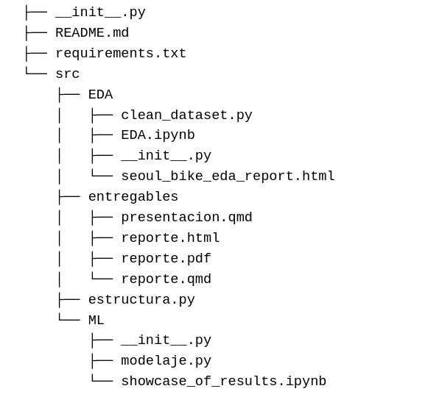



INTRODUCCIÓN
Metodología y organización del código
Limpieza + EDA
Estructura del repositorio
Codificación y creación de variables categóricas y cíclicas.
Escalamiento + raíz cuadrada variable objetivo
Estandarización con Standard Scaler.
Modelación
Comparación de modelos lineales, de ensamble y redes.
Métricas
Limpieza y modelado se separan en dos archivos .py con programación orientada a objetos, y luego se invocan desde los notebooks con sus métodos de clase.
MAE, MSE, RMSE, R² y R² ajustado.
04

Slide 4
EDA (Exploratory Data Analysis)

Slide 5
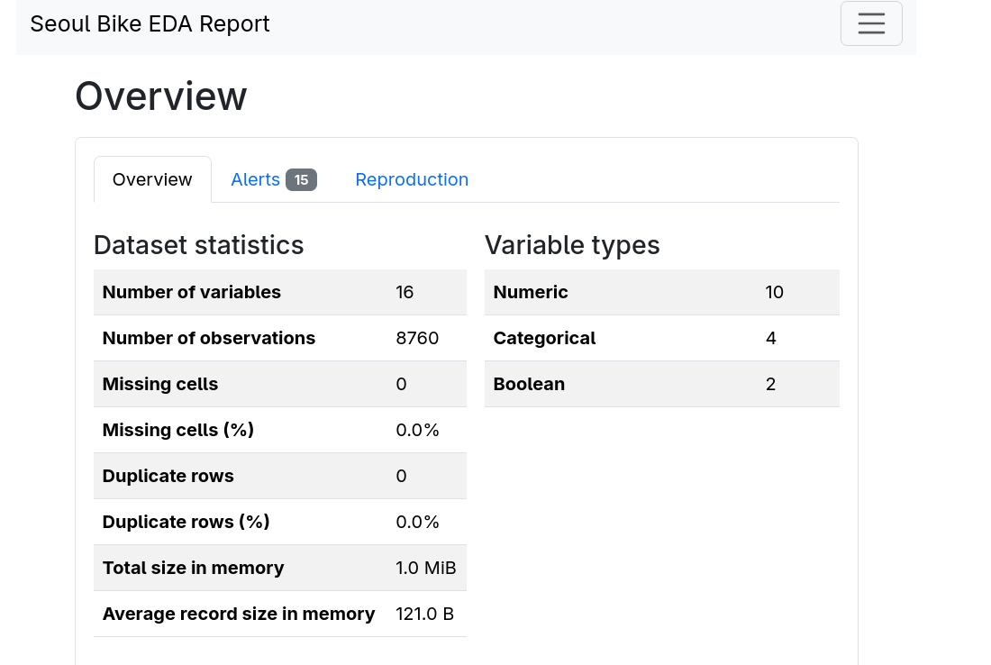
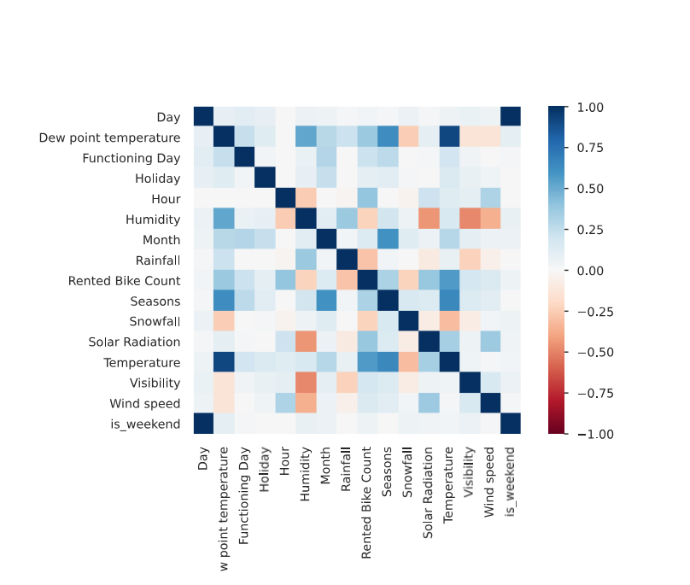
EDA inicial

Slide 6
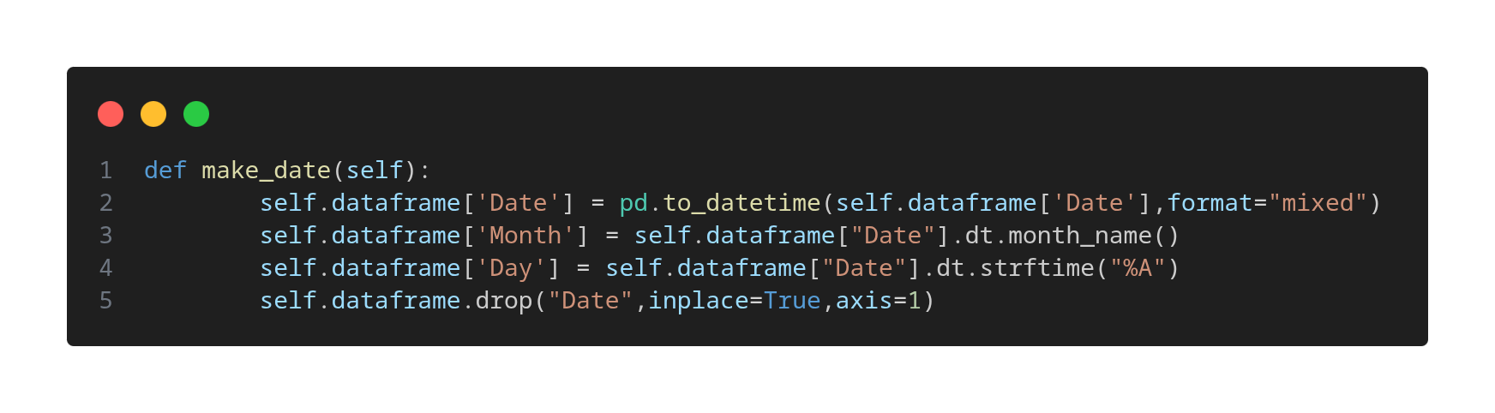
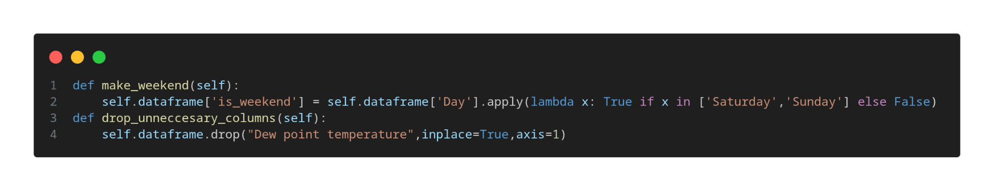
Creamos columnas auxiliares para el día y mes
Creamos otra columna auxiliar llamada is_weekend para saber si es fin de semana o no
Eliminamos una columna que tiene mucha correlación con temperatura.

Slide 7
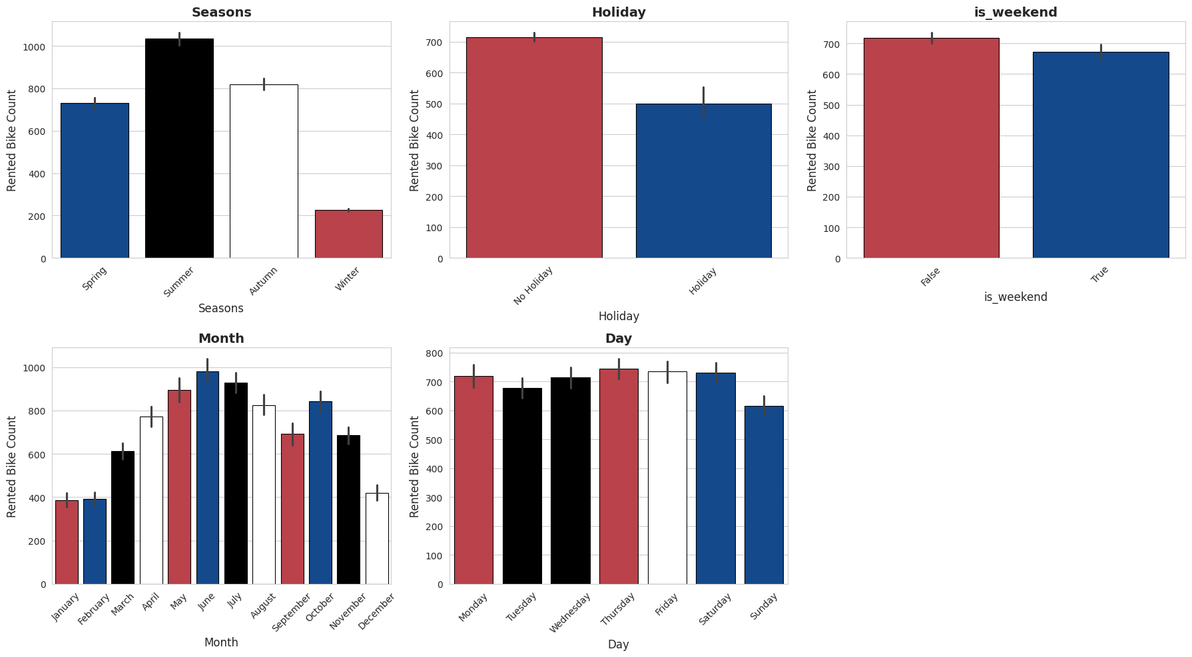

Observaciones extra
La demanda sube en primavera y verano
Condiciones más agradables para rodar.
Se renta más en días no festivos
Uso ligado a traslados al trabajo.
Fin de semana ≈ entre semana
Niveles de renta muy similares.
El domingo es el día más bajo
La gente tiende a descansar.

Slide 8
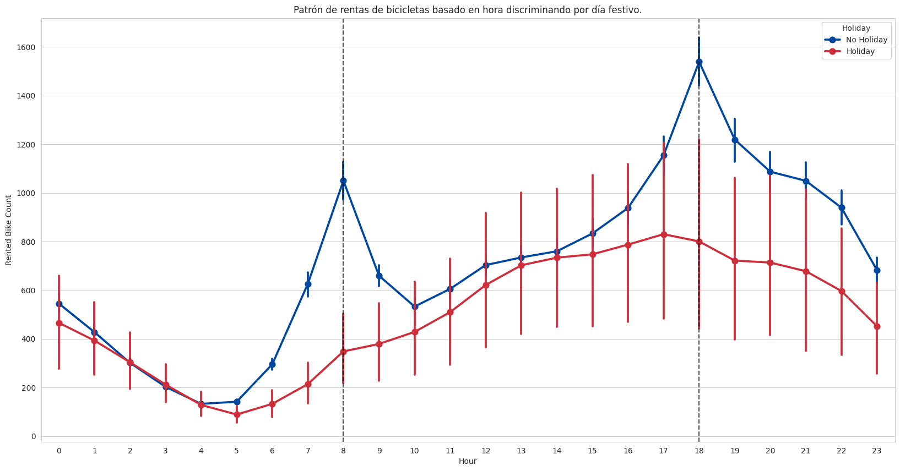
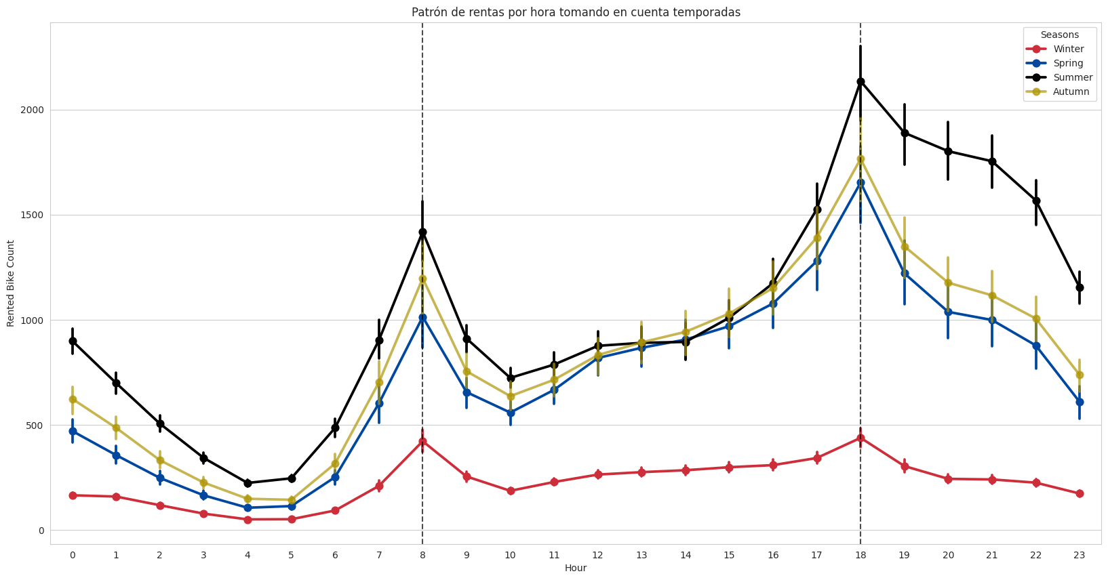
Picos en horas de entrada/salida laboral
En días laborales aparecen dos picos claros: ~8:00 y ~18:00, las horas de entrada y salida de oficinas.
Efecto estacional
Los picos se mantienen, pero en invierno la demanda cae fuerte; verano y otoño concentran las rentas más altas.

Slide 9
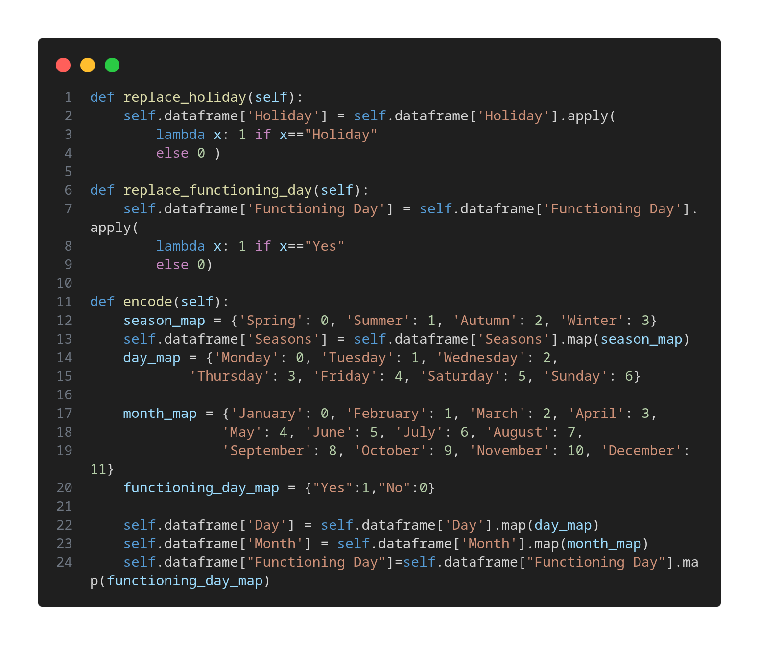
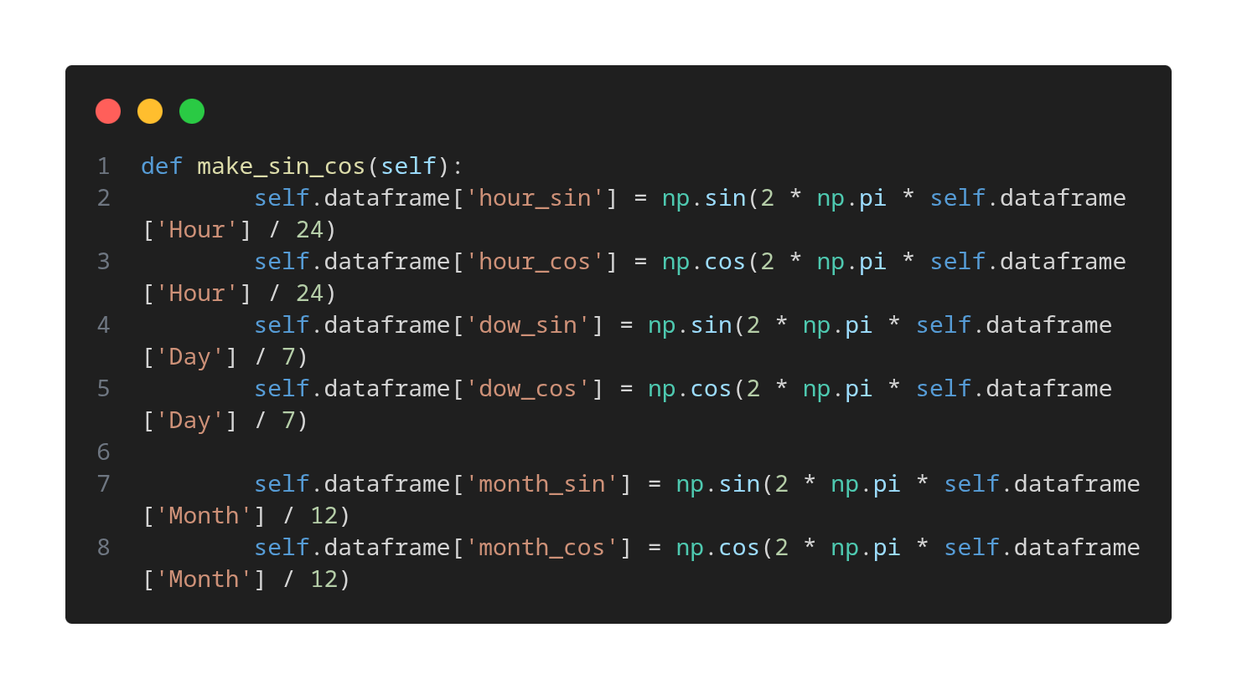
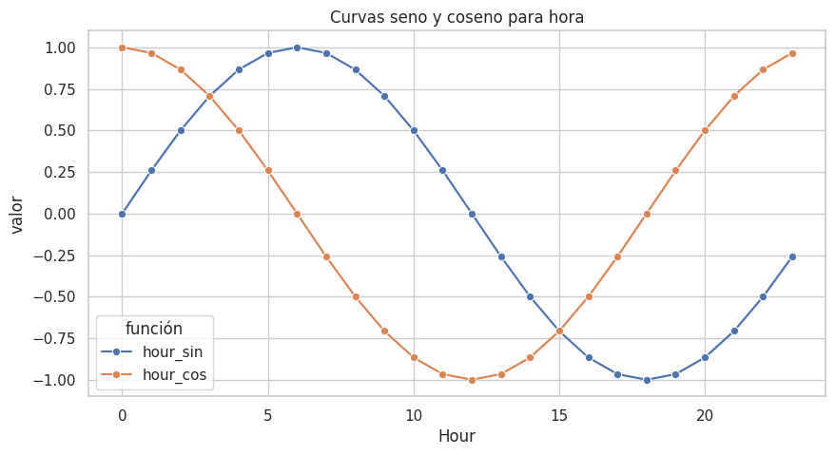
Codificación de variables categóricas
Reemplazamos las columnas categóricas con valores numéricos usando un mapeo de valores.
Creamos columnas auxiliares donde usamos la hora, día y mes multiplicados por senos y cosenos para tomar en consideración la estacionalidad temporal y dar contexto.

Slide 10
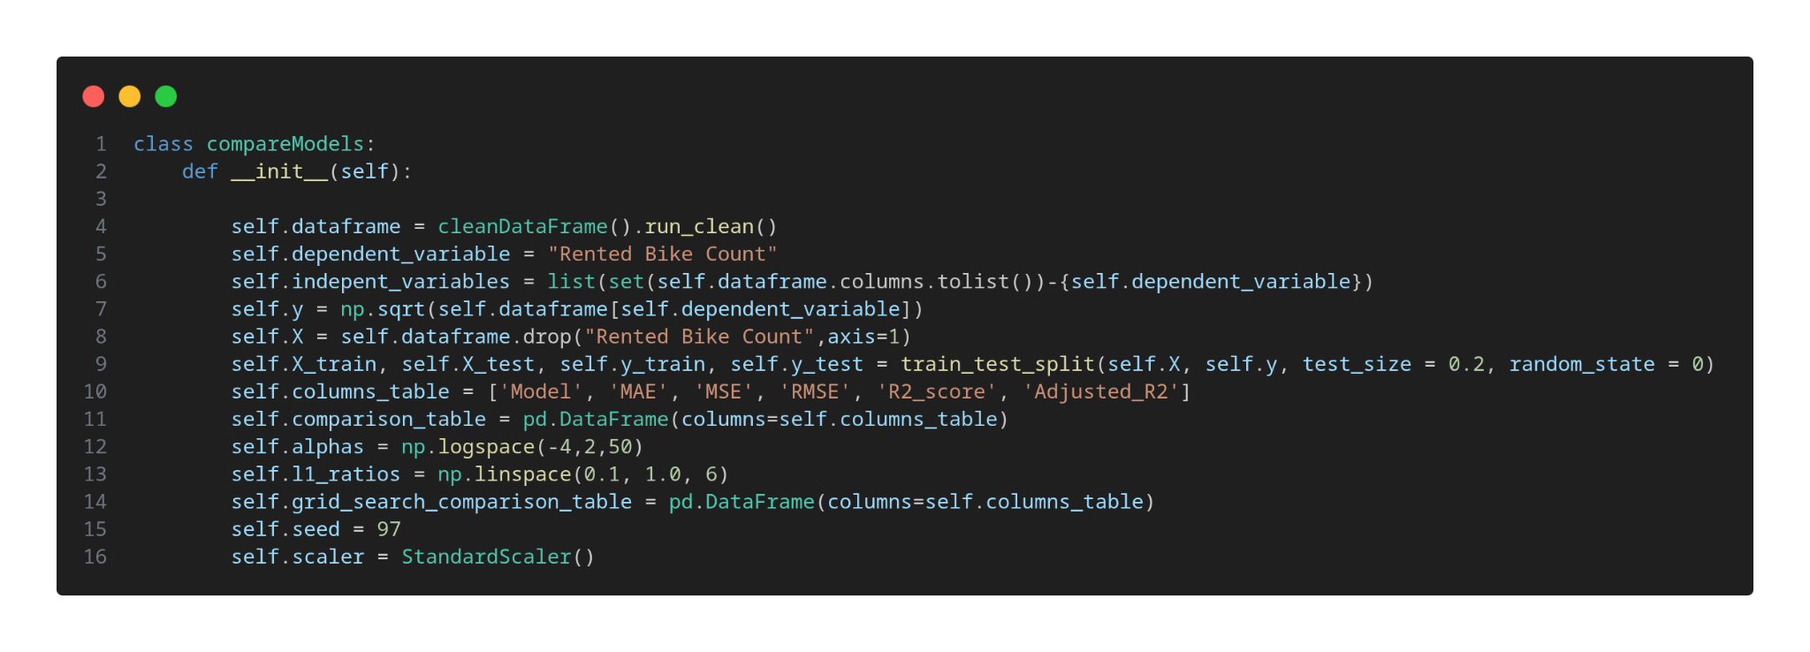
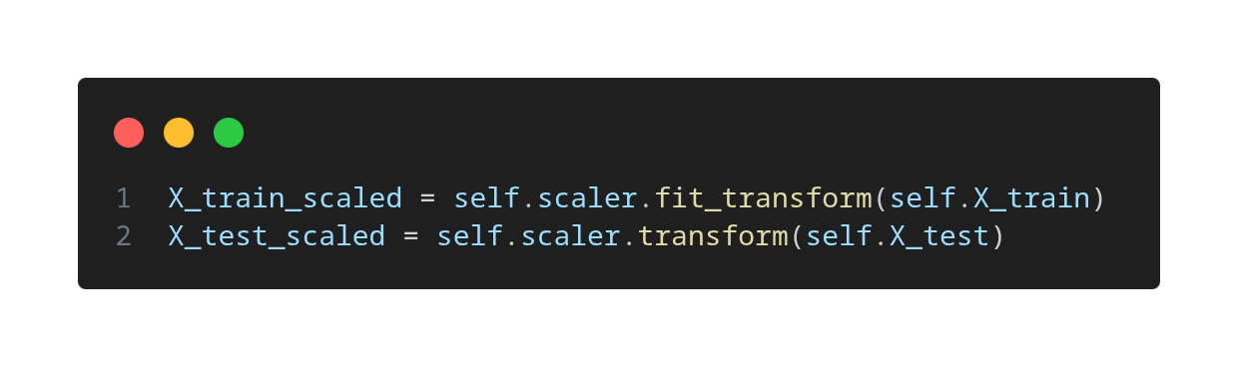
Escalamiento de variables
El self.scaler declarado como variable de clase nos servirá para mandarlo a llamar cada que utilicemos un modelo de regresión que lo necesite
También notemos que sacamos raíz cuadrada de la variable objetivo para comprimir los picos de demanda y no considerarlos outliers.

Slide 11
Modelos de regresión

Slide 12
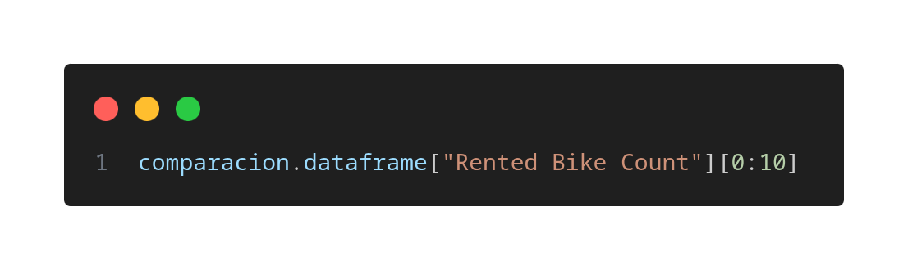
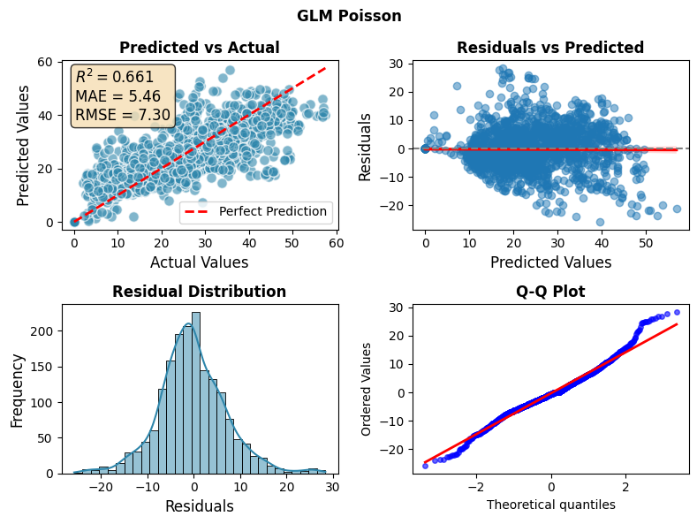
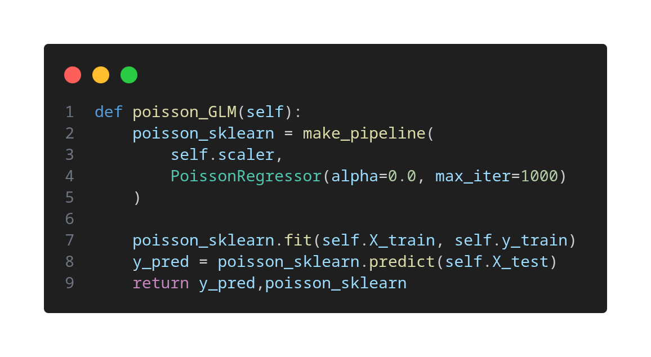
¿Por qué usar Poisson?
0 254
1 204
2 173
3 107
4 78
5 100
6 181
7 460
8 930
9 490
Name: Rented Bike Count, dtype: int64
Nuestra variable target está compuesto de enteros no negativos y es una variable de conteo, a esto le añadimos el hecho de que agregamos columnas de estacionalidad temporal como los cosenos y senos, por lo que Poisson es un buen candidato de modelo de regresión. Además los otros modelos de regresión intentarían predecir valores negativos lo cual no nos sirve en nada ya que la variable es de conteo.

Slide 13
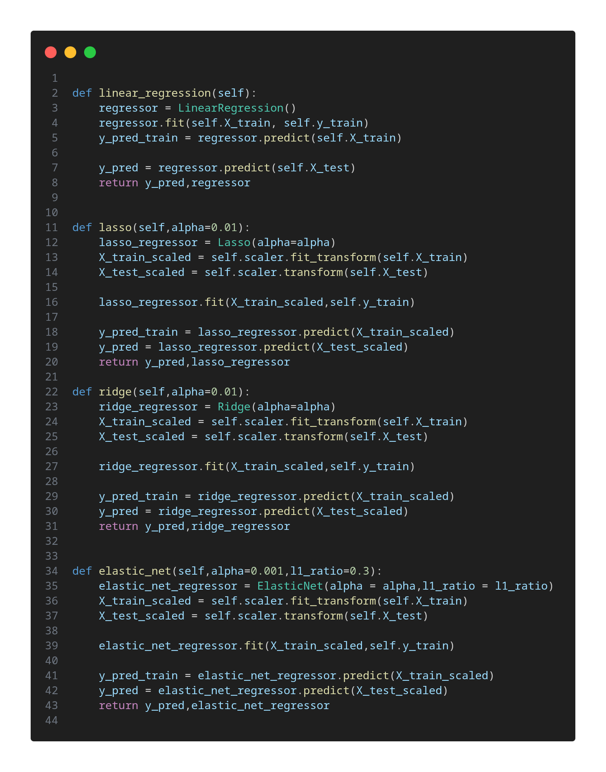
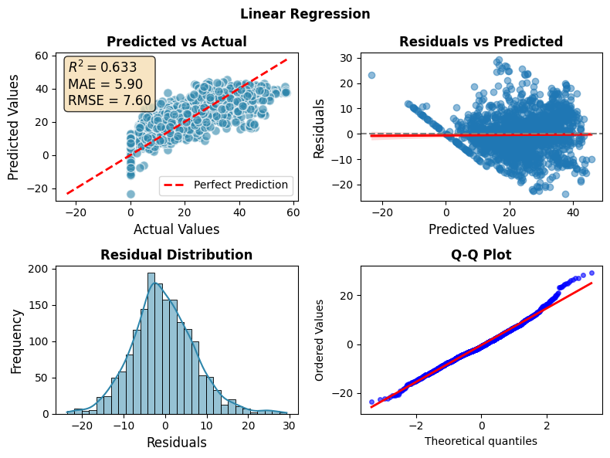
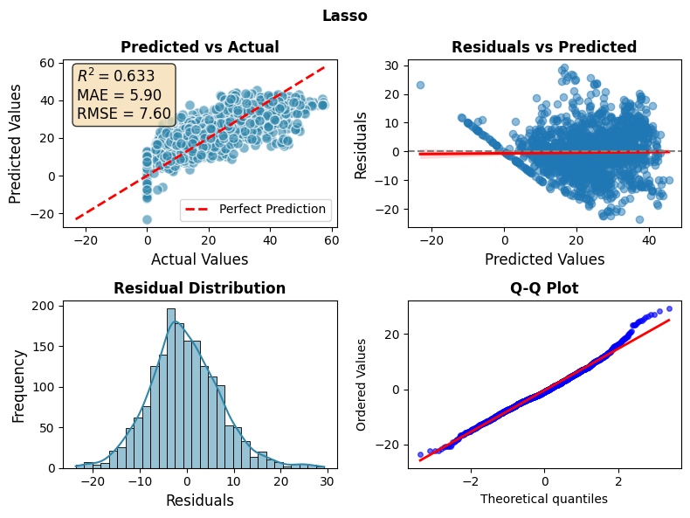
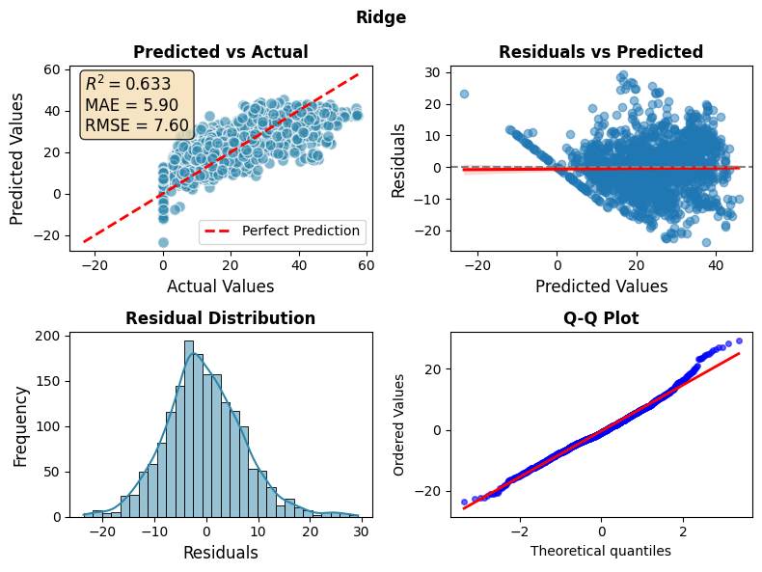

Resto de modelos

Slide 14
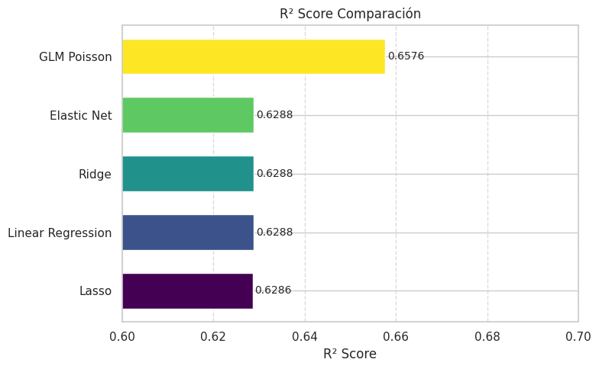
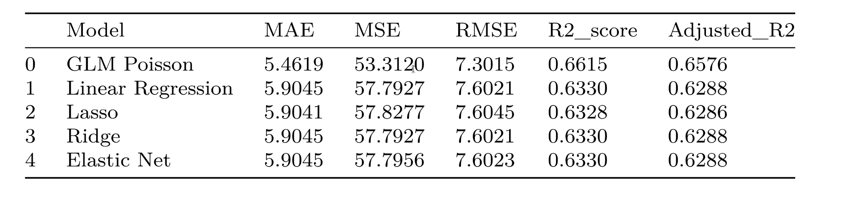
Tabla comparativa

Slide 15
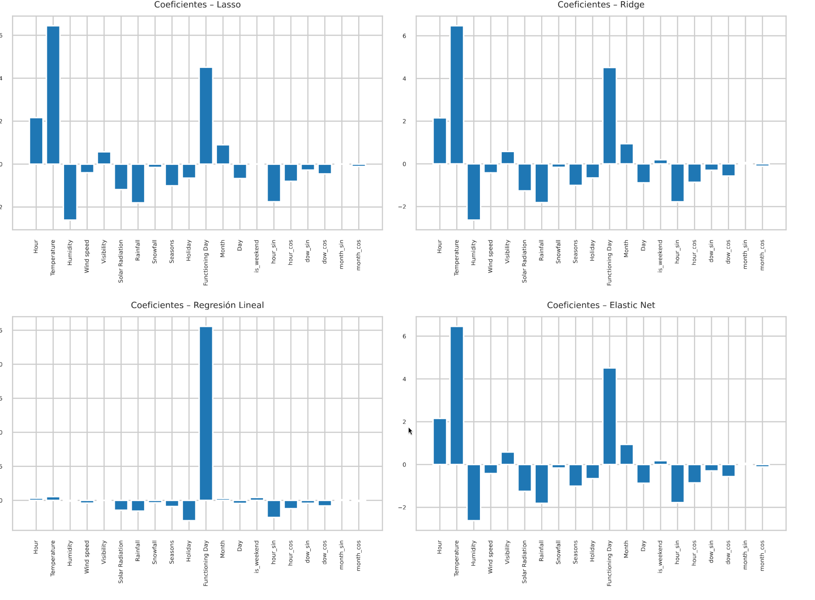

Slide 16
Modelos de ensamble y redes

Slide 17
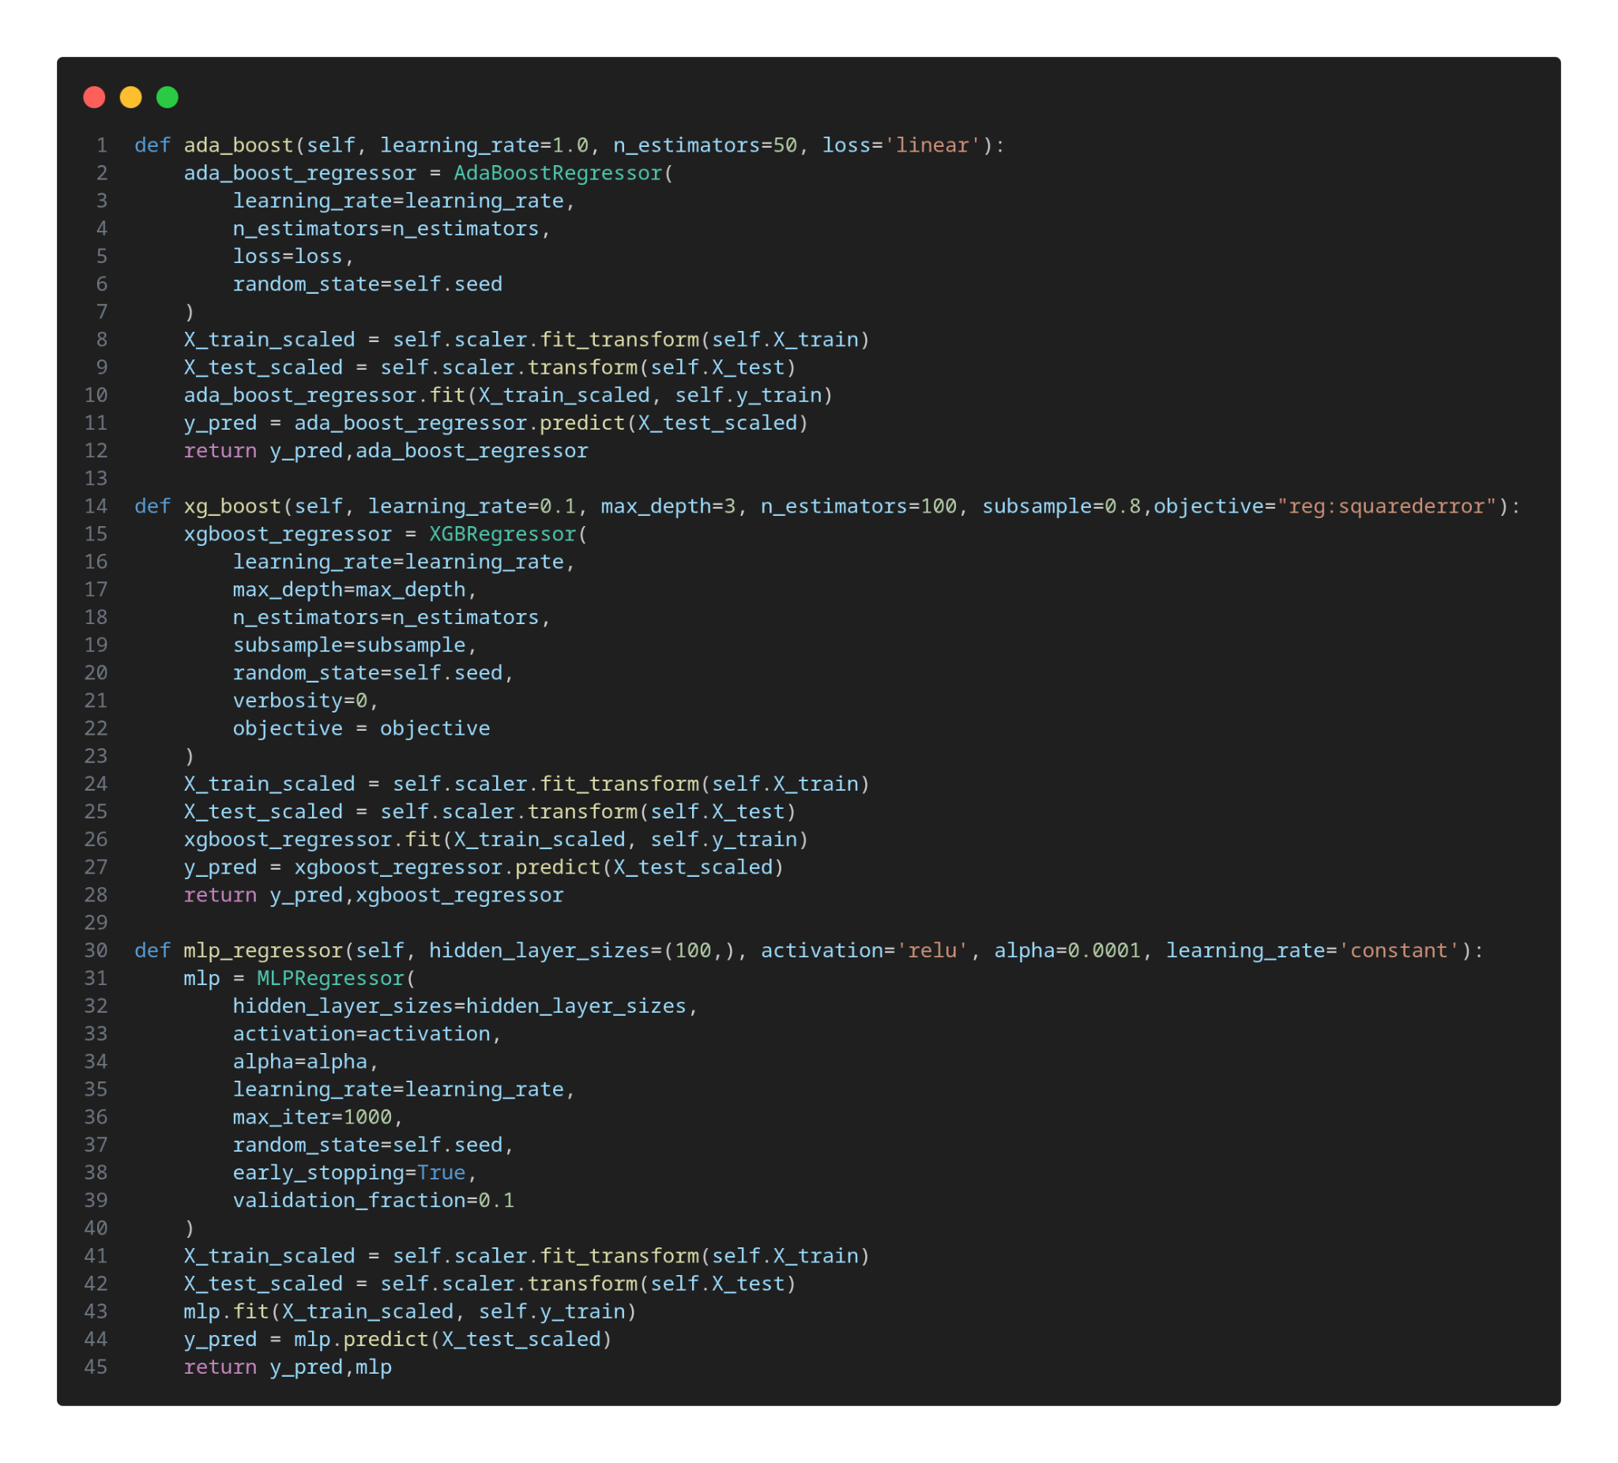
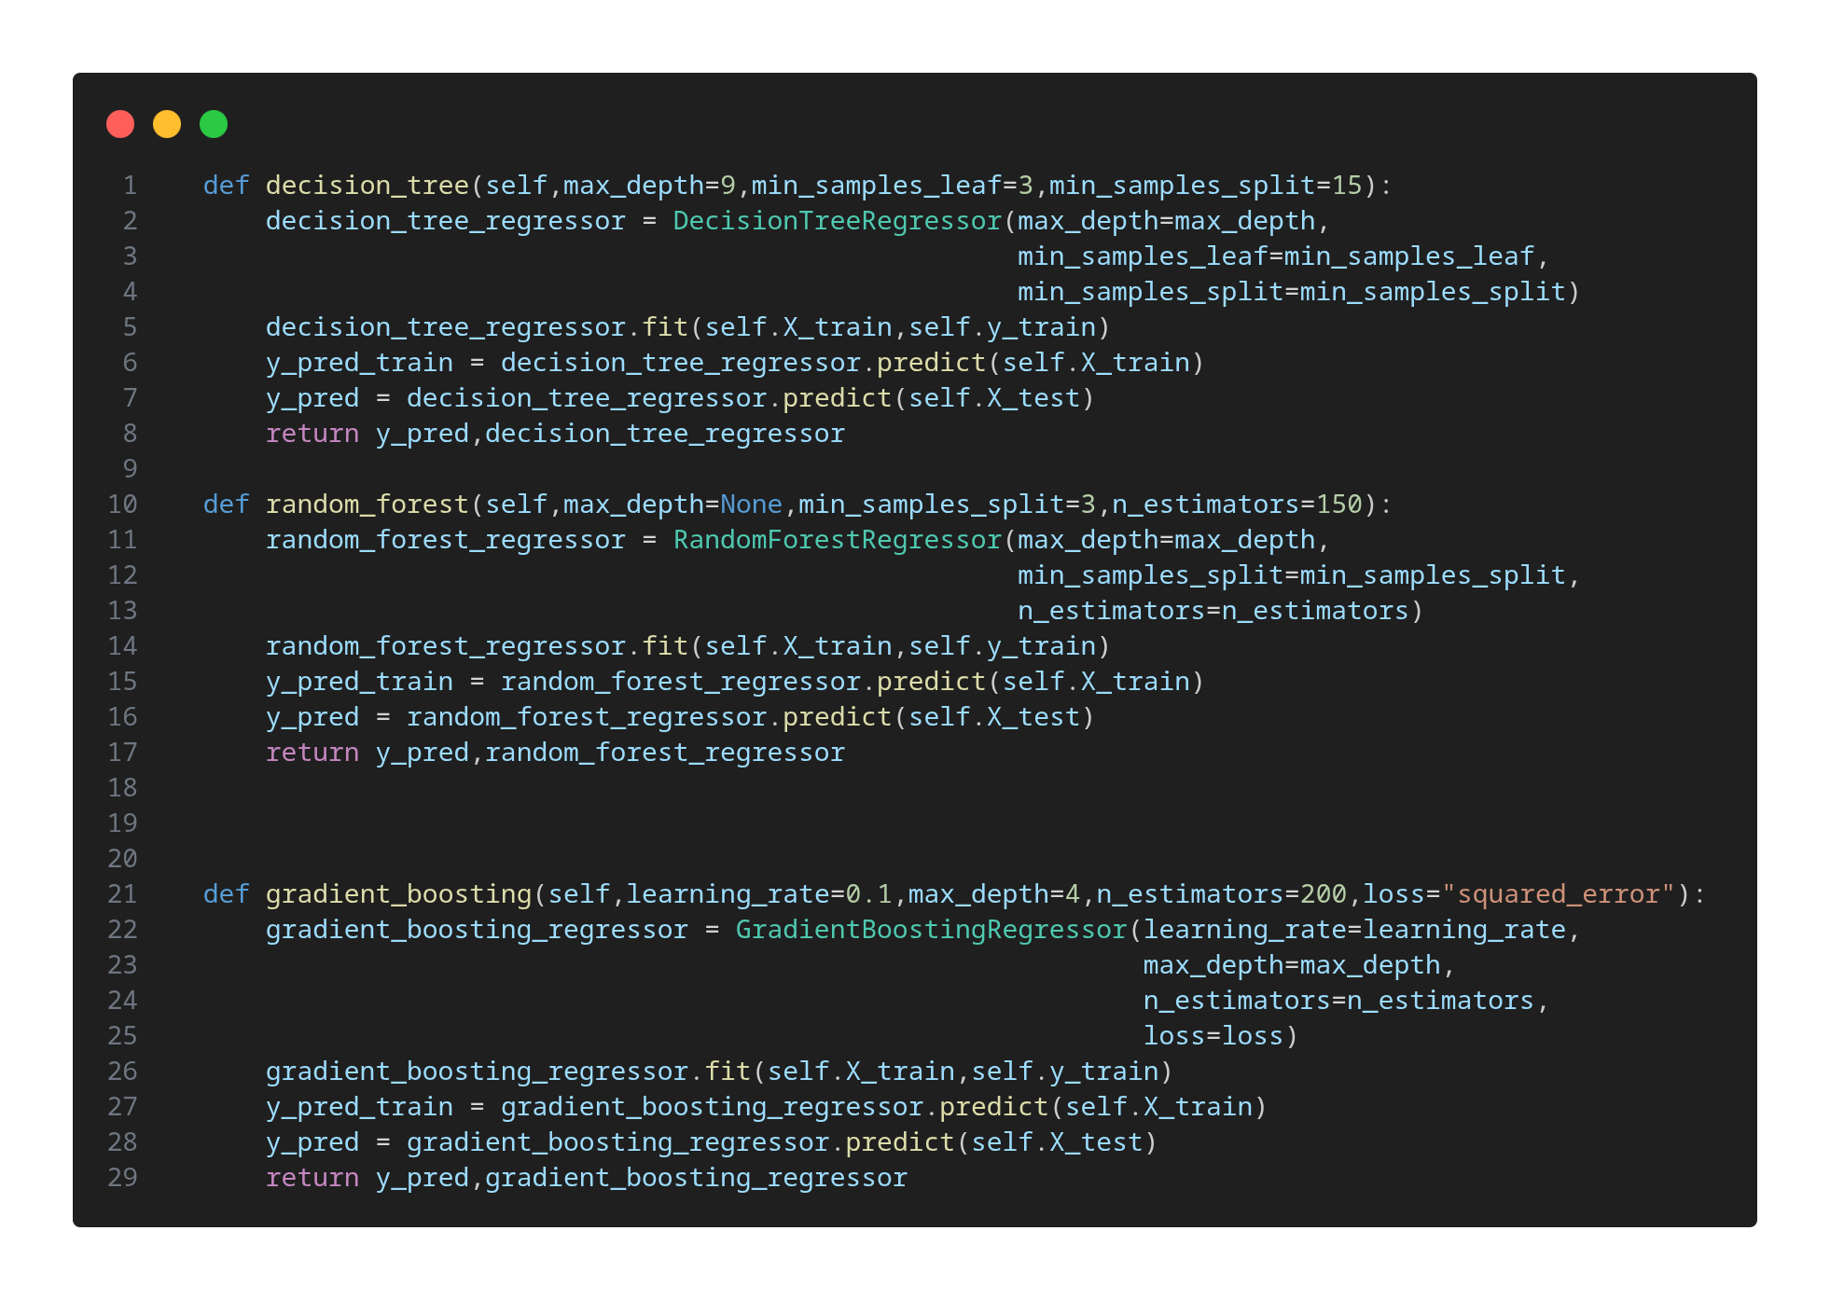

Slide 18
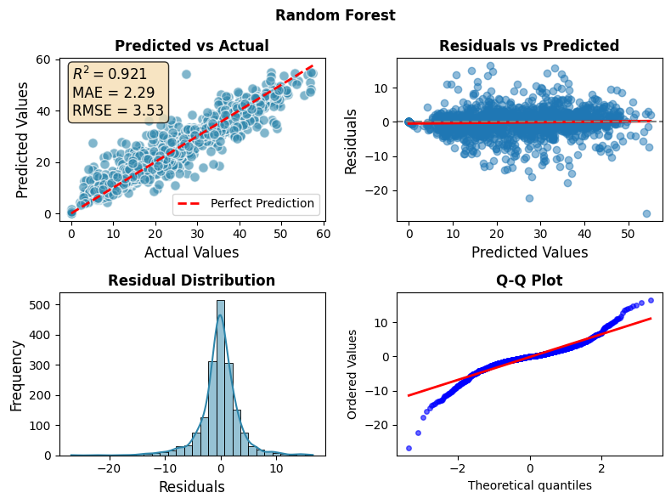
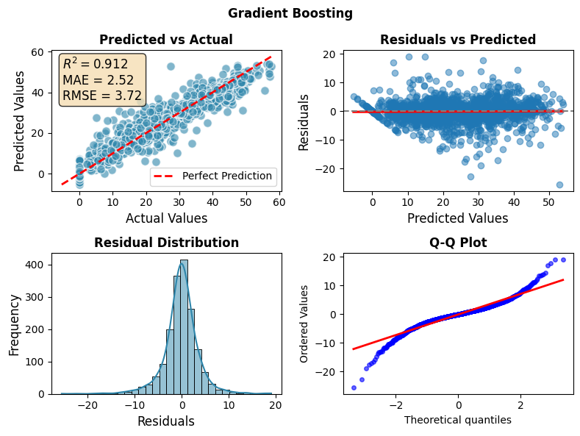

Slide 19
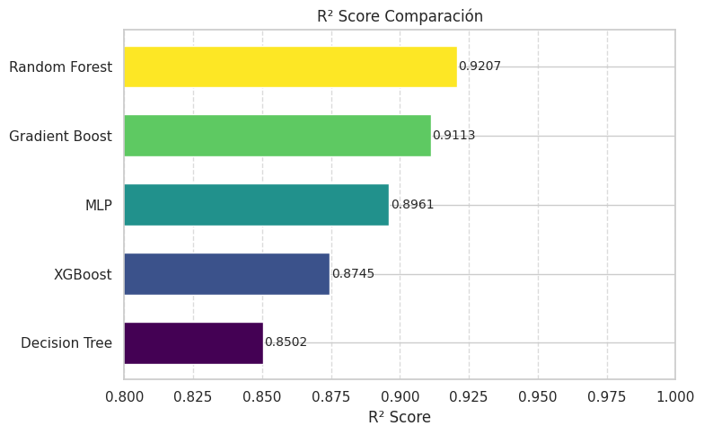
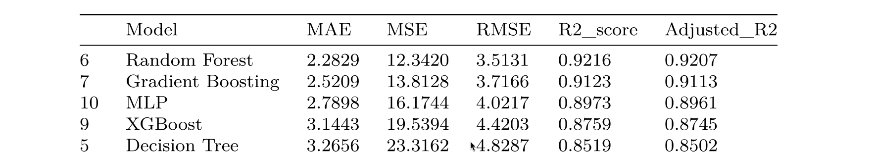

Slide 20
Usando GridSearch

Slide 21
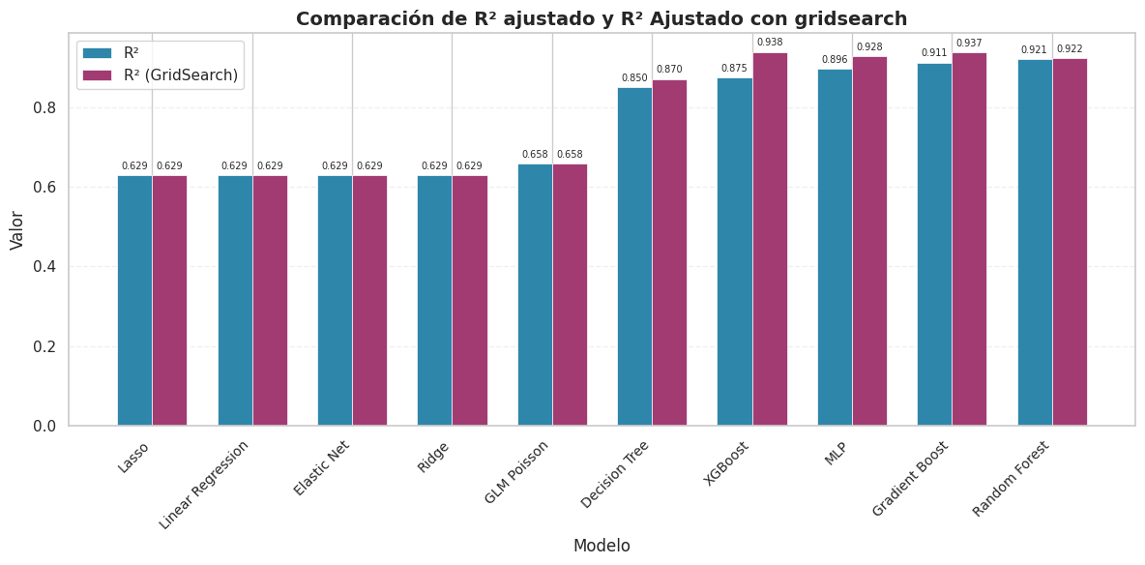
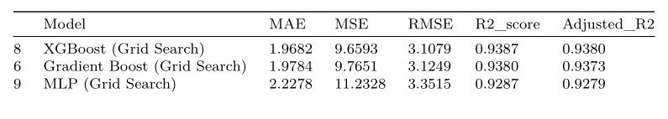
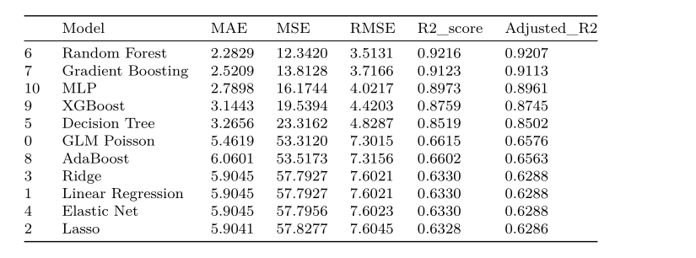
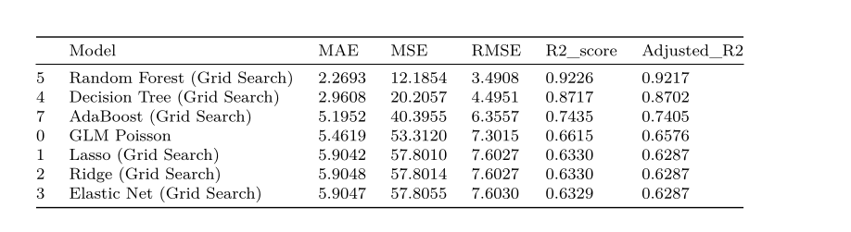
GridSearch
Sin GridSearch

Slide 22
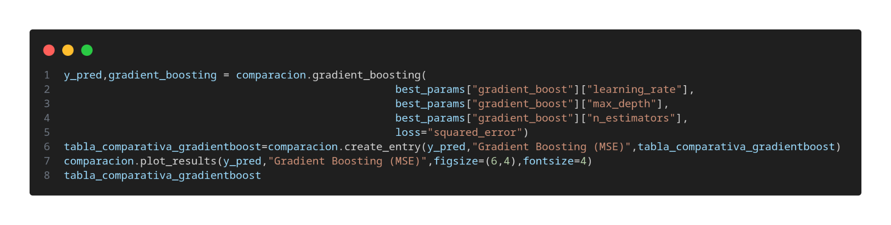
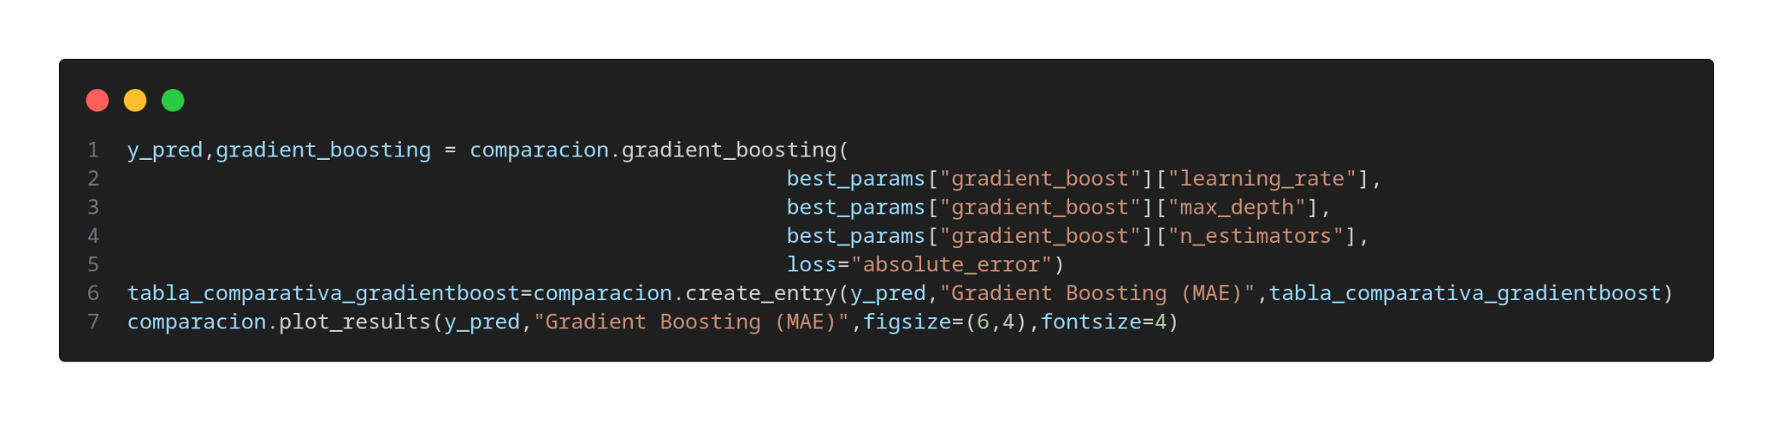
OPTIMIZACIÓN · FUNCIÓN DE PÉRDIDA
MSE vs MAE: ¿cuál entrena mejor?

Slide 23

Gradient Boosting
XGBoost
MSE
MAE
MSE
MAE
0.938
0.917
0.939
0.924
R² · mejor
R²
R² · mejor
R²
En ambos modelos, MSE gana. ¿Por qué? Al aplicar la raíz cuadrada a la variable objetivo, los picos extremos ya quedaron comprimidos y la distribución se volvió simétrica. Sin outliers que penalizar de más, MSE aprovecha mejor toda la señal de los datos.
18

Slide 24
Conclusión
Existe una diferencia muy marcada entre las dos familias de modelos evaluados:
• Modelos Lineales Regularizados (Lasso, Ridge, Elastic Net) + Poisson
• Modelos de Ensamble basados en árboles (XGBoost,GradientBoost,etc) + MLP
Model | Adjusted_R2 | Adjusted_R2(GridSearchCV)
Random Forest | 0.9207 | 0.9217
Gradient Boost | 0.9113 | 0.9373
MLP | 0.8961 | 0.9279
XGBoost | 0.8745 | 0.938
Decision Tree | 0.8502 | 0.8702
GLM Poisson | 0.6576 | 0.6576
Linear Regression | 0.6288 | 0.6288
Lasso | 0.6286 | 0.6287
Ridge | 0.6288 | 0.6287
Elastic Net | 0.6288 | 0.6287
{
Modelos de ensamble + redes
{
Modelos de regresión lineal
Poisson ofreció una mejora significativa con respecto de Lasso, Ridge y Elastic Net pero aún así está muy lejos del segundo
La demanda de bicicletas tiene que ser no-lineal debido a la relación entre distintas variables como lo puede ser la humedad, la visibilidad, etc

Slide 25

¡Chequenlo ustedes!
https://melodiouszero.github.io/proyecto_modulo_5/

Slide 26
<live code session>

